Slide 1
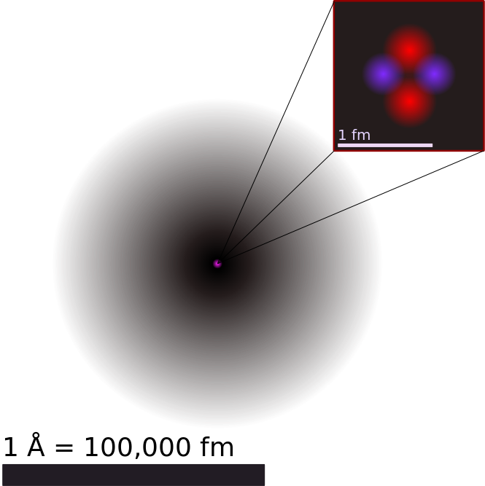
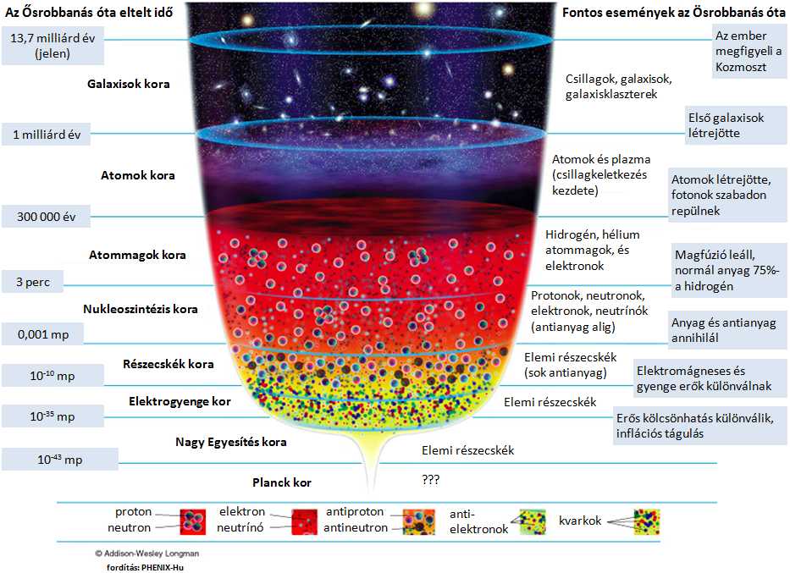
Egyetlen ATOMBAN A VILÁGEGYETEM –
a Tudomány és a spiritualitás konvergenciája
Őszentsége Tenzin Gyatso, a XIV. Dalai Láma könyve
ismerteti
Csörgő Tamás
EKE KRK Gyöngyös és MTA Wigner Fizikai Kutatóközpont

Slide 2
Motiváció és dedikáció
Őszentsége a Dalai Láma születésnapjÁN
His Holiness the Dalai Lama:
The Universe in a Single Atom
The Convergence of Science and Spirituality
Morgan Road Books, New York, 2006
„I have often wondered about the interface of key Buddhist concepts and major scientific ideas. This book is the result of that long period of thinking and the intellectual journey of a Buddhist monk from Tibet to the world of bubble chambers, particle accelerators and fMRI. … Science and spirituality have the potential to be closer than ever, to help humanity… May each of us, as a member of human family, respond to the moral obligation to make this collaboration possible. This is my heartful plea.”
„Ha tökéletesen meg szeretnénk ismerni akár egyetlen atomot is, akkor ismernünk kellene valamennyi összefüggést, ami ezt az atomot a Világegyetem valamennyi jelenségével összekapcsolja”

Slide 3
EGYETLEN ATOMBAN A VILÁGEGYETEM
Tartalomjegyzék:
Bevezetés
1. Reflexiók
2. Találkozás a tudománnyal
3. Üresség, relativitás és kvantummechanika
4. A Nagy Bumm
és a Buddhista kezdet nélküli világegyetem
5. Evolúció, karma és az érző lények világa
6. A tudatosság kérdése
7. A tudatosság tudománya felé
8. A tudatosság spektruma
9. Etika és az új genetika
10. Tudomány, spiritualitás és ember(i)ség
„Ha tökéletesen meg szeretnénk ismerni akár egyetlen atomot is, akkor ismernünk kellene valamennyi összefüggést, ami ezt az atomot a Világegyetem valamennyi jelenségével összekapcsolja”

Slide 4
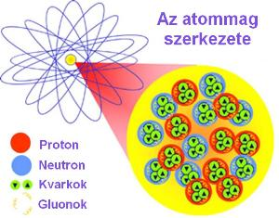
ATOMok és az atomMAG SZERKEZETE

Slide 5
VILÁGEGYETEMünk és a mai fizika

Slide 6
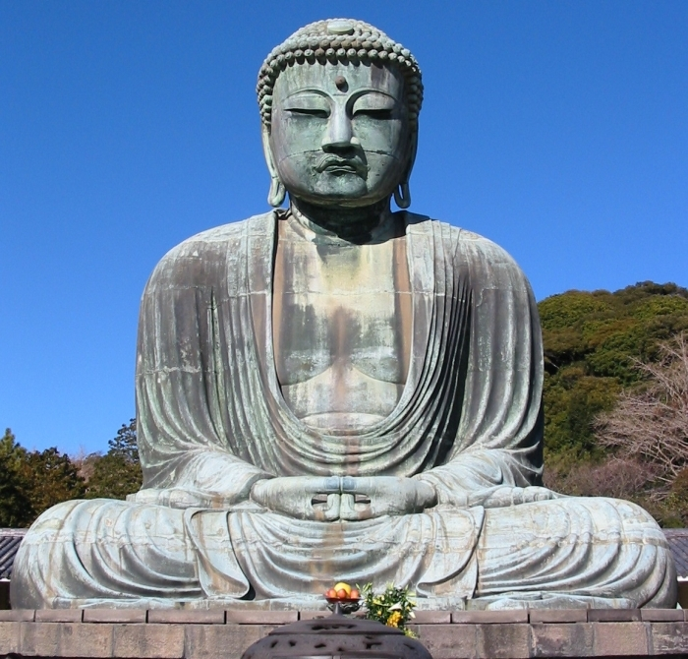
Modellezés és a marslakók
A fény néha golyóként viselkedik,
De nem golyó
Hullámként terjed, de nem hullám
Egyszerre golyó is és hullám is,
Egyszerre egyik sem. Akkor mi
az a fény?
A fény: ÉPPEN ILYEN, mint a fény
THATAGATA: ÉPPEN ILYEN
Értelmezés:
Marslakó a Földön

Slide 7
5. Evolúció, karma és érző lények
1. Mi az élet?
2. A Darwini evolúciós elmélet
3. RNS és DNS (1953-)
4. Természetes szelekció
5. Emberi genom projekt (2003)
6. Mutációk és a kangyur
7. Élő és élettelen vs érző és érzéktelen
8. A négy nemes igazság és a tudományos módszer
9. A tudomány Popper szerint , értelmezési tartomány
10. Cáfolható-e a darwini elmélet?
11. A tudományos módszer korlátai és hiányosságai
12. Együttérzés és altruizmus (egyéni, fajok közötti)

Slide 8
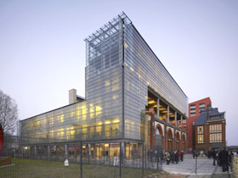
MLI: TUDAT ÉS ÉLET INTÉZET
Mind and Life Institute (1990-):
To alleviate suffering and promote flourishing by integrating science with contemplative practice and wisdom traditions.
Enyhíteni a szenvedést és segíteni a felvirágzást, a tudomány és a belső ösvény gyakorlatának, és a bölcsesség hagyományainak integrálásával.
Mentora: Öszentsége a Dalai Láma
Tudományos tanácsadói híres tudósok
Non-profit, konferenciák, kutatások, díjak
Vendégkutató programok
előadásai szabadon megtekinthetőek
Meditációs hatások tudományos kutatása
Pl. az agy plaszticitása, S. Lazar, Harvard
Tumó hő képződés műszeres vizsgálata
A meditatiív boldogság állapotainak fMRI-s rögzítése

Slide 9
ÖSSZEFOGLALÁS
Nagy Bumm és a Kis Bummok:
Csillagokból születtünk
Porainkat is csillagunk nyeli majd el
Szférák zenéje, hőmérsékletek:
T(Kis Bumm) ~ 4 -2 Tkelvin
T(Nagy Bumm) ~ 3 kelvin
A legforróbb ember általi anyyag
folyadék természetű
Magyar TÖK Mozgalom:
Az önállóan gondolkodni tudó,
kiművelt emberfőkért.
Saját szelleme műveléséért elsősorban mindenki felelős.
Motiváció: Részecskés Kártyajáték sikerei.
Magyar leírás itt letölthető.

Slide 10
A TEMPLETON-DÍJRÓL
Notes:
Einstein relations http://xxx.lanl.gov/PS_cache/hep-th/pdf/0612/0612143v4.pdf
1/n \sigma for water vs QGP?

Slide 11
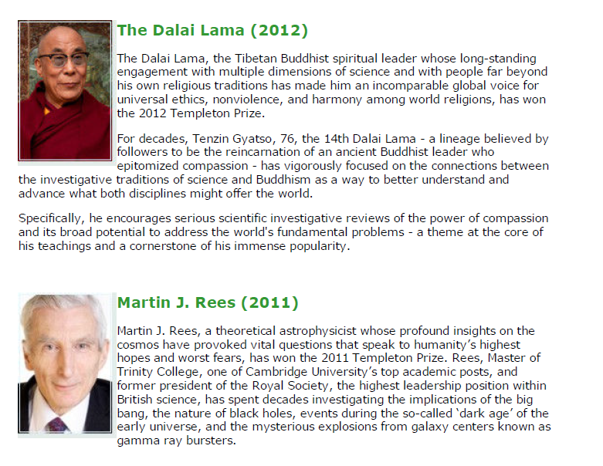
A TEMPLETON-DÍJASKRÓL
Notes:
Einstein relations http://xxx.lanl.gov/PS_cache/hep-th/pdf/0612/0612143v4.pdf
1/n \sigma for water vs QGP?

Slide 12
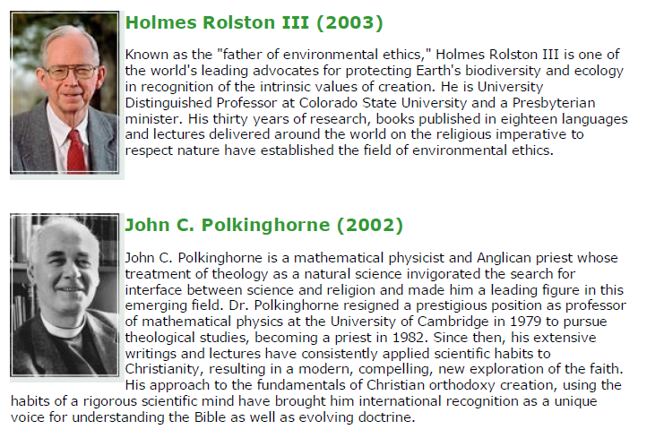
A TEMPLETON-DÍJASOKRÓL
Notes:
Einstein relations http://xxx.lanl.gov/PS_cache/hep-th/pdf/0612/0612143v4.pdf
1/n \sigma for water vs QGP?

